Slide 1

TEMEL MATEMATİK-I
Ayşe Cansev ÖZDEMİR

Slide 2
Sayı Kümeleri ve Özellikleri

Slide 3
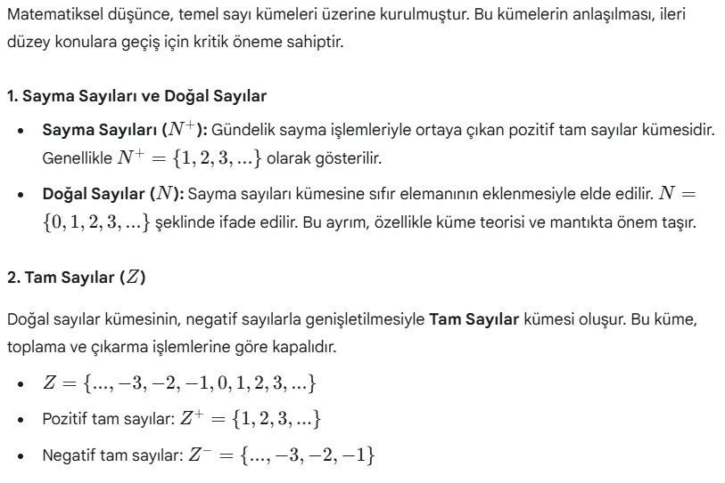
Sayı Kümeleri ve Özellikleri

Slide 4
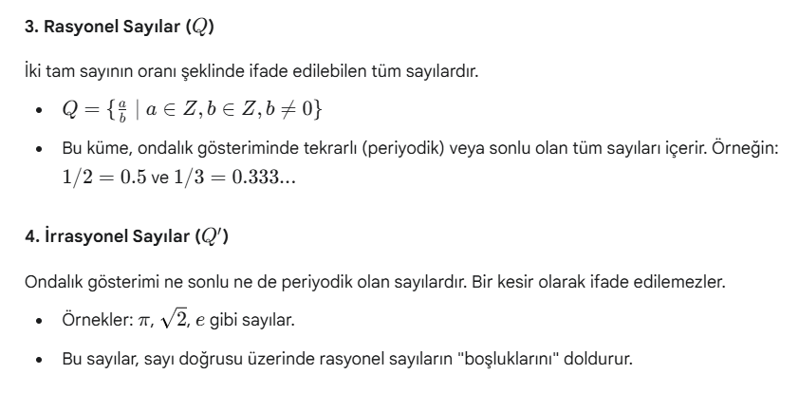
Sayı Kümeleri ve Özellikleri

Slide 5
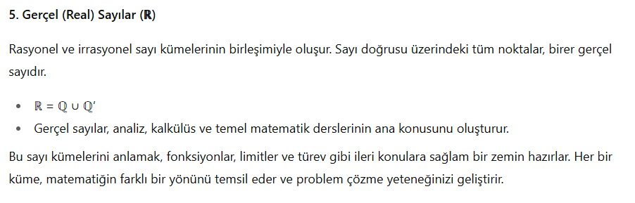
Sayı Kümeleri ve Özellikleri

Slide 6
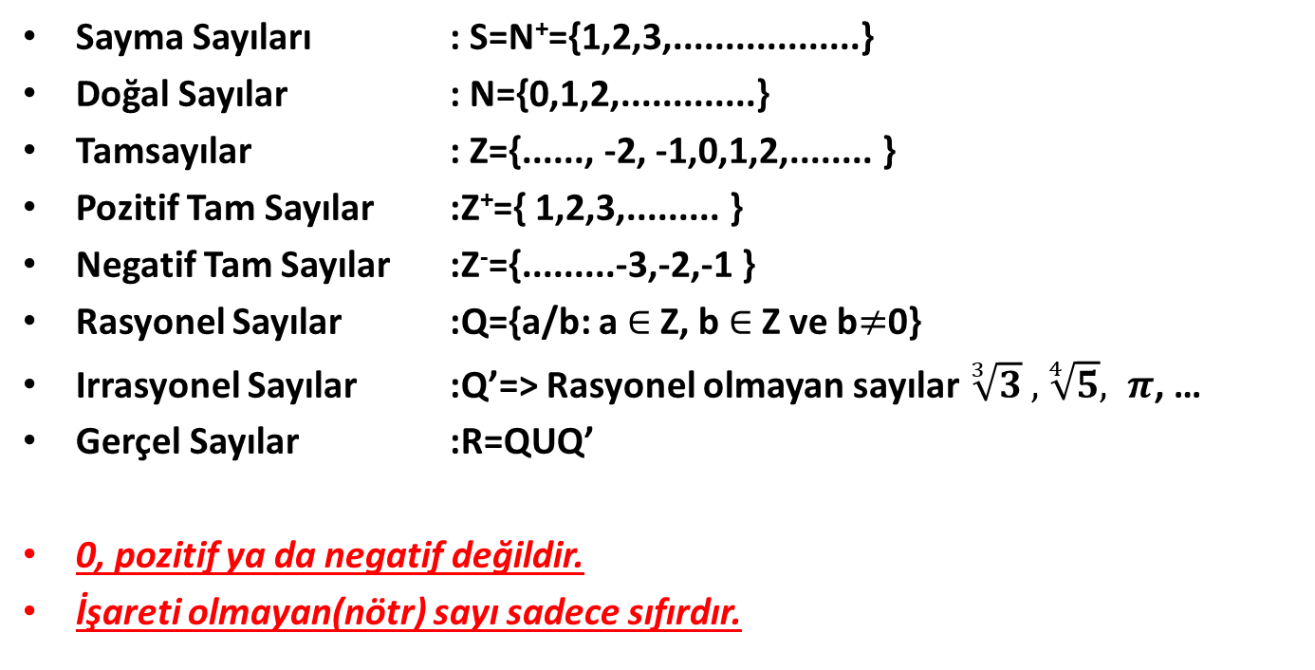
Sayı Kümeleri ve Özellikleri
Sayma Sayıları : S=N⁺={1,2,3,..................}
Doğal Sayılar : N={0,1,2,.............}
Tamsayılar : Z={......, -2, -1,0,1,2,........ }
Pozitif Tam Sayılar :Z⁺={ 1,2,3,......... }
Negatif Tam Sayılar :Z⁻={.........-3,-2,-1 }
Rasyonel Sayılar :Q={a/b: a$∈$ Z, b $∈$Z ve b$≠$0}
Irrasyonel Sayılar :Q’=> Rasyonel olmayan sayılar $\sqrt[3]{3} , \sqrt[4]{5}, π$, …
Gerçel Sayılar :R=QUQ’
0, pozitif ya da negatif değildir.
İşareti olmayan(nötr) sayı sadece sıfırdır.

Slide 7
Sayı Aralıklarında Parantezler
Açık ve Kapalı Aralıkların Kullanımı

Slide 8
Giriş
Sayı aralıkları, belli bir sayı kümesini ifade etmek için kullanılır.
Aralıklarda parantezler ve köşeli parantezler farklı anlamlar taşır.

Slide 9
Kapalı Aralık [ ]
Köşeli parantez → Sınır dahil demektir. Sayıyı içine dahil eder.
Örnek: [2, 5] → 2 ve 5 dahil olmak üzere 2 ile 5 arasındaki tüm sayılar.

Slide 10
Açık Aralık ( )
Normal parantez → Sınır hariç demektir. Sayıyı içine dahil etmez.
Örnek: (2, 5) → 2 ve 5 hariç, aradaki tüm sayılar.

Slide 11
Karışık Kullanım
(2, 5] → 2 dahil değil, 5 dahil.
[2, 5) → 2 dahil, 5 dahil değil.

Slide 12
Sonsuzluk ile Kullanım
Sonsuzluk hiçbir zaman dahil edilemez → hep parantez ( ) kullanılır.
Örnek: (−∞, 3] → Eksi sonsuzdan 3’e kadar, 3 dahil.

Slide 13
ALIŞTIRMALAR

Slide 14
SORU -1
[-2,7) aralığında yer alan sayıları aşağıda verilen kümelere göre sınıflandırınız:
a) Doğal sayılar
b) Sayma sayılar
c) Tam sayılar
d) Negatif tam sayılar
e) Pozitif tam saılar

Slide 15
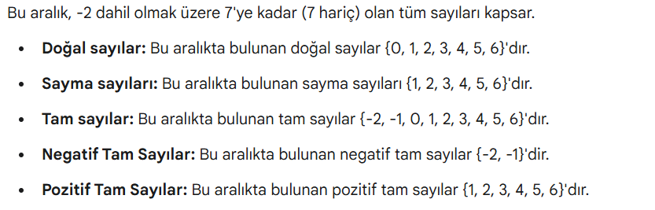
SORU -1
ÇÖZÜM YÖNTEMİ

Slide 16
SORU -2
(−5,0] aralığında yer alan sayıları aşağıda verilen kümelere göre sınıflandırınız:
a) Doğal sayılar
b) Sayma sayılar
c) Tam sayılar
d) Negatif tam sayılar
e) Pozitif tam saılar

Slide 17
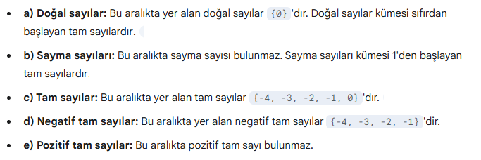
SORU -2
ÇÖZÜM YÖNTEMİ

Slide 18
SORU -3
[-10,-3] aralığında yer alan sayıları aşağıda verilen kümelere göre sınıflandırınız:
a) Doğal sayılar
b) Sayma sayılar
c) Tam sayılar
d) Negatif tam sayılar
e) Pozitif tam saılar

Slide 19
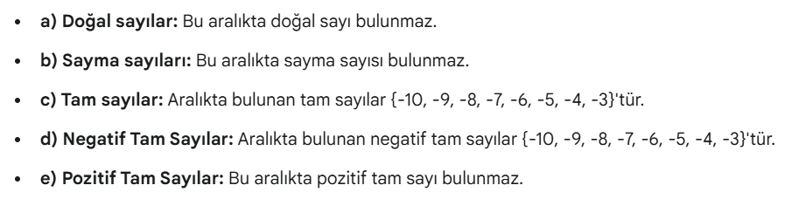
SORU -3
ÇÖZÜM YÖNTEMİ

Slide 20
SORU -4
[5,8] aralığında yer alan sayıları aşağıda verilen kümelere göre sınıflandırınız:
a) Doğal sayılar
b) Sayma sayılar
c) Tam sayılar
d) Negatif tam sayılar
e) Pozitif tam saılar

Slide 21
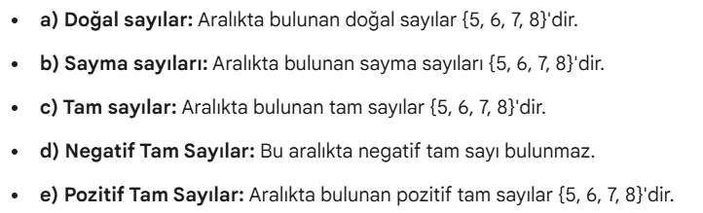
SORU -4
ÇÖZÜM YÖNTEMİ

Slide 22
SORU -5
[-7,2) aralığında yer alan sayıları aşağıda verilen kümelere göre sınıflandırınız:
a) Doğal sayılar
b) Sayma sayılar
c) Tam sayılar
d) Negatif tam sayılar
e) Pozitif tam saılar

Slide 23
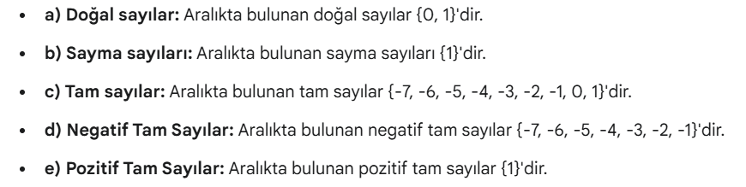
SORU -5
ÇÖZÜM YÖNTEMİ

Slide 24
DENKLEMLER
VE
ÇÖZÜM YÖNTEMLERİ

Slide 25
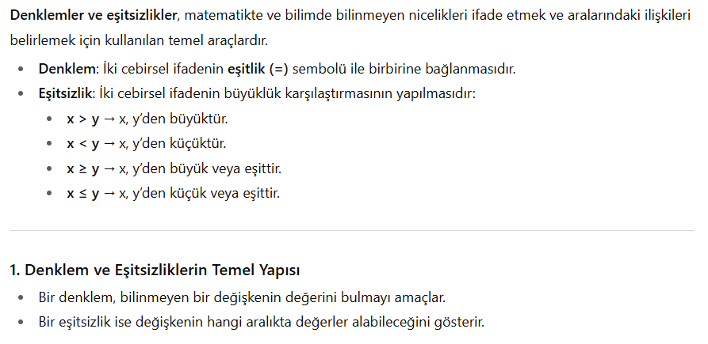
Denklemler ve Çözüm Yöntemleri

Slide 26
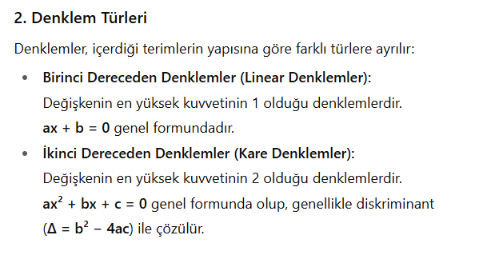
Denklemler ve Çözüm Yöntemleri

Slide 27
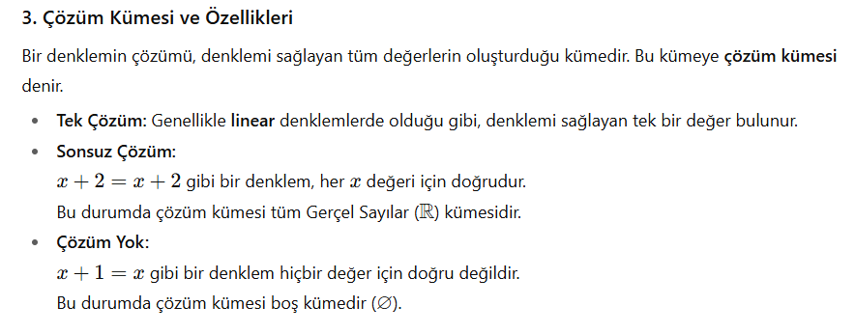
Denklemler ve Çözüm Yöntemleri

Slide 28
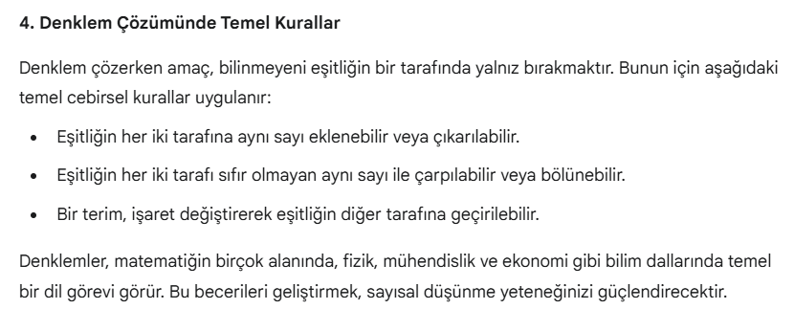
Denklemler ve Çözüm Yöntemleri

Slide 29
ALIŞTIRMALAR

Slide 30
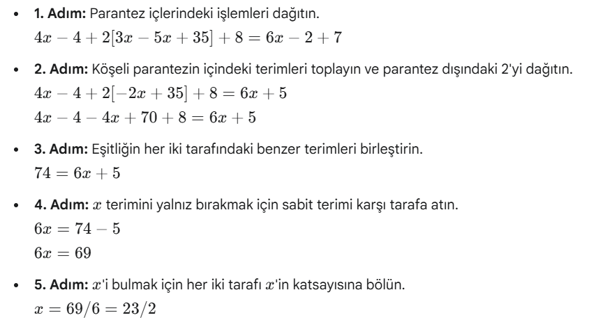
SORU -1
ÇÖZÜM YÖNTEMİ

Slide 31
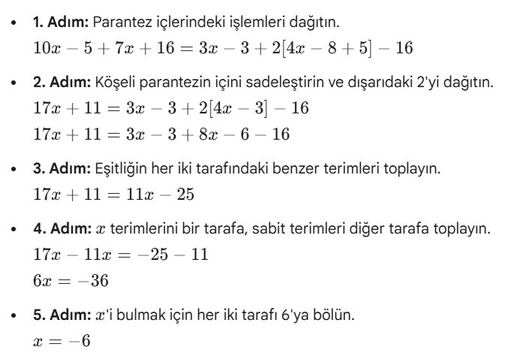
SORU -2
ÇÖZÜM YÖNTEMİ

Slide 32
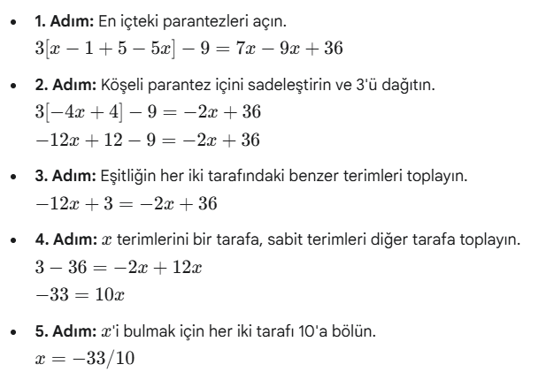
SORU -3
ÇÖZÜM YÖNTEMİ

Slide 33
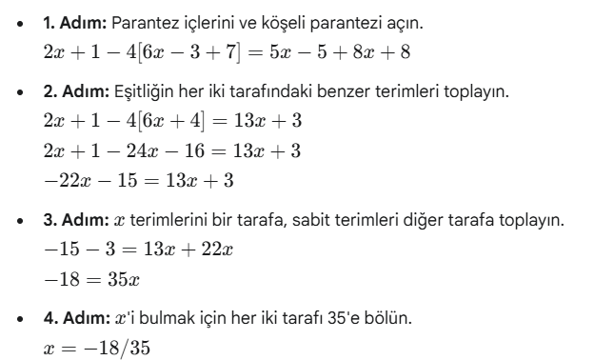
SORU -4
ÇÖZÜM YÖNTEMİ

Slide 34
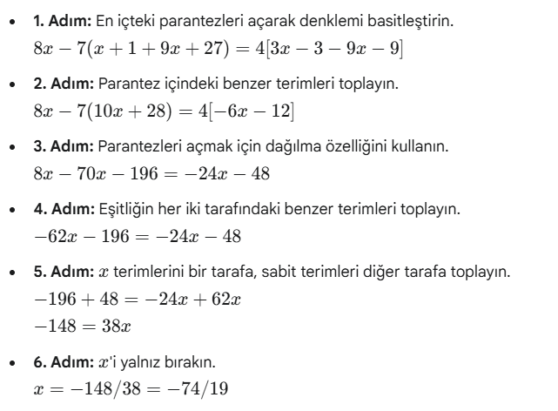
SORU -5
ÇÖZÜM YÖNTEMİ

Slide 35
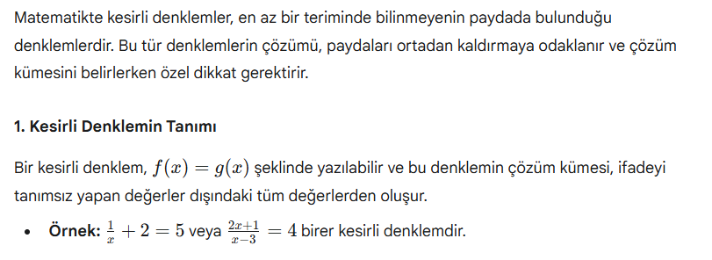
KESİRLİ DENKLEMLER

Slide 36
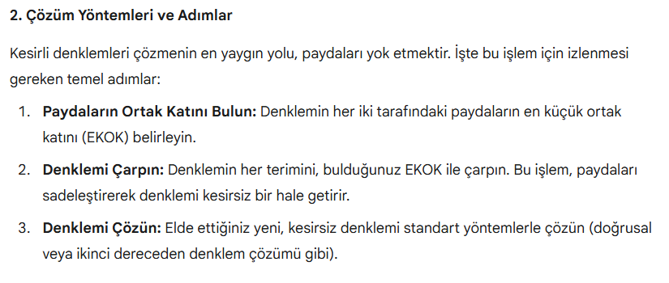
KESİRLİ DENKLEMLER

Slide 37
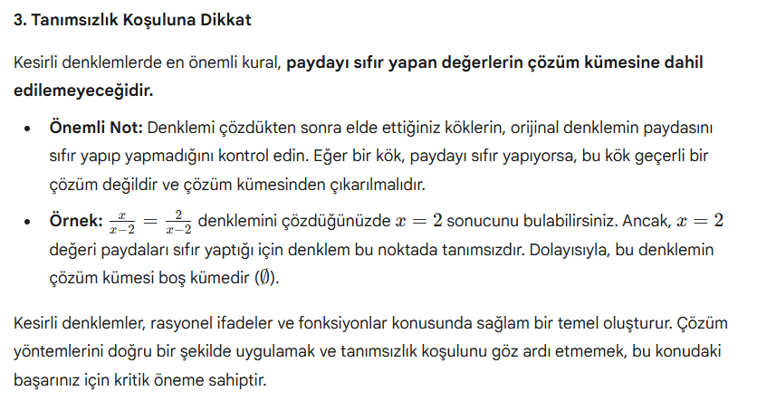
KESİRLİ DENKLEMLER

Slide 38
ALIŞTIRMALAR

Slide 39
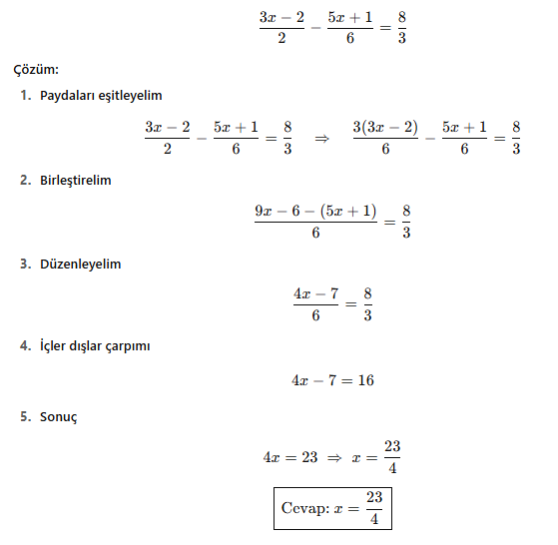
SORU -1

Slide 40
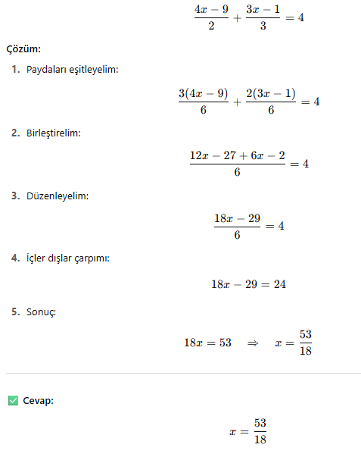
SORU -2

Slide 41
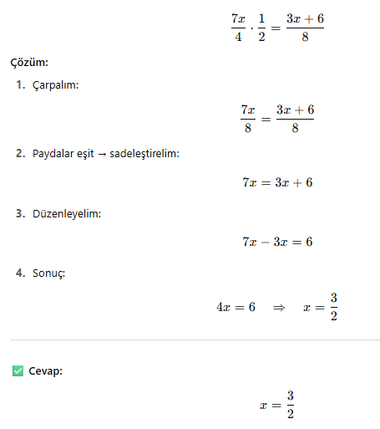
SORU -3

Slide 42
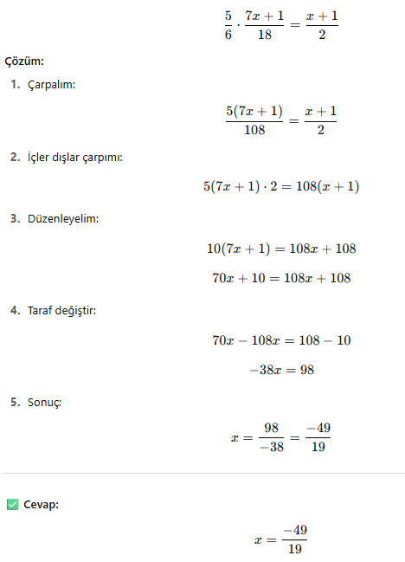
SORU -4

Slide 43
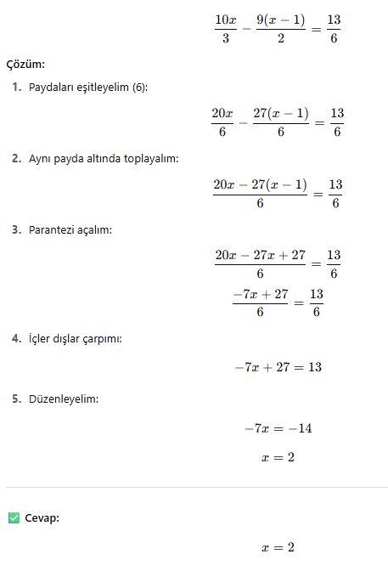
SORU -5

Slide 44
KARIŞIK DENKLEMLER
VE
ALIŞTIRMALAR

Slide 45
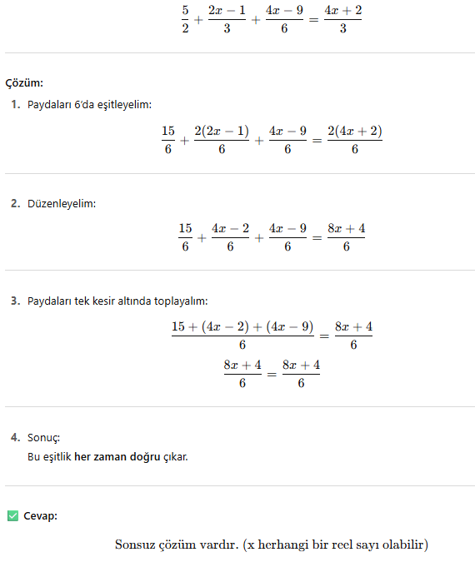
SORU -1

Slide 46
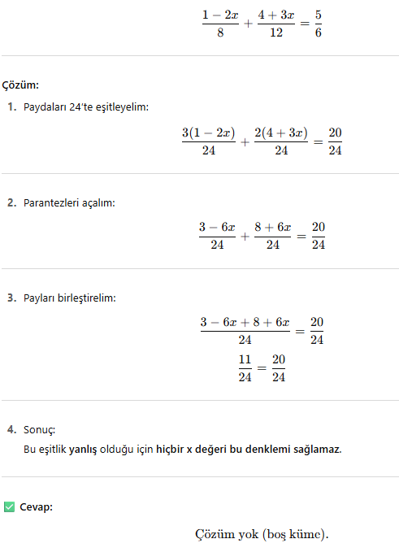
SORU -2

Slide 47
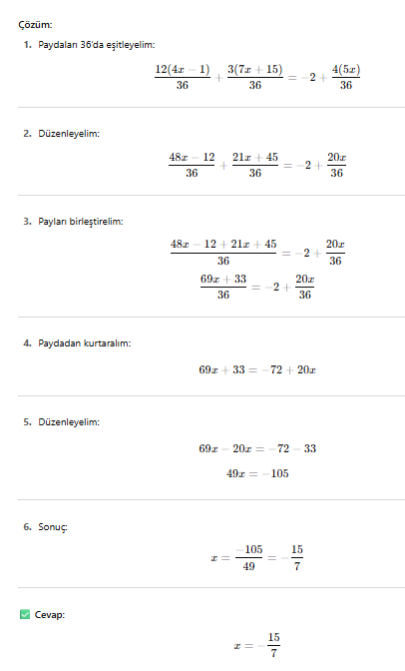

SORU -3

Slide 48

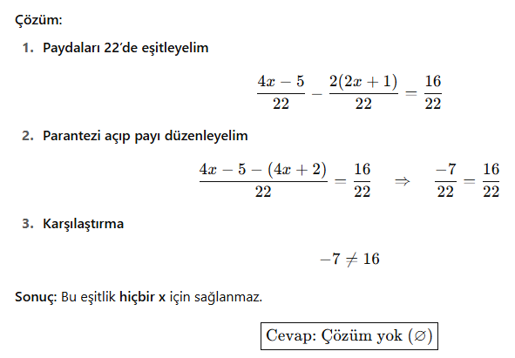
SORU -4

Slide 49
ÇÖZÜM KÜMESİ

Slide 50
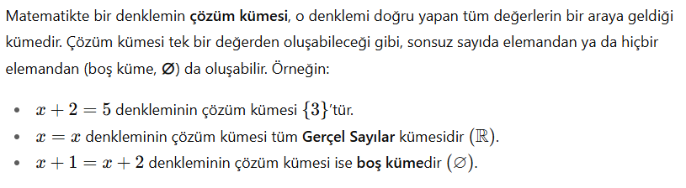
ÇÖZÜM KÜMESİ

Slide 51
ALIŞTIRMALAR

Slide 52

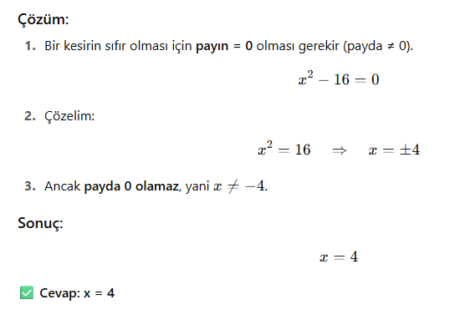
SORU -1

Slide 53
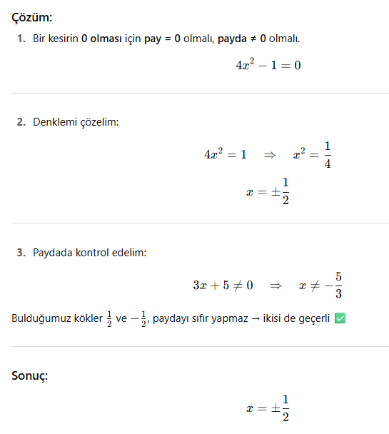

SORU -2

Slide 54
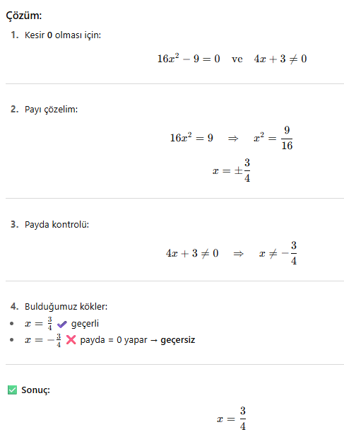

SORU -3

Slide 55
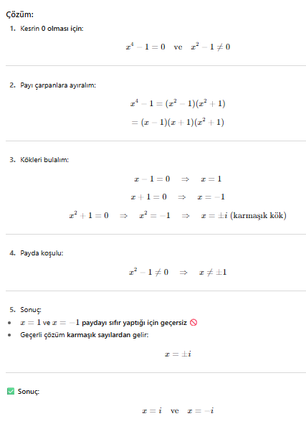

SORU -4

Slide 56
EŞİTSİZLİKLER

Slide 57
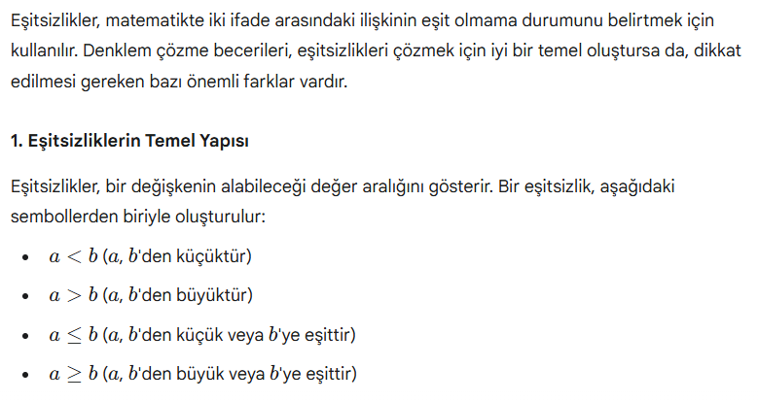
EŞİTSİZLİKLER

Slide 58
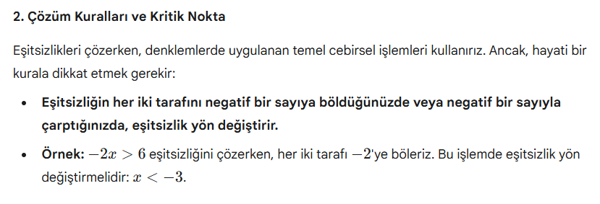
EŞİTSİZLİKLER

Slide 59
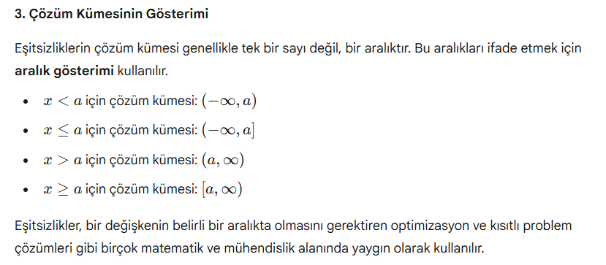
EŞİTSİZLİKLER

Slide 60
ALIŞTIRMALAR

Slide 61

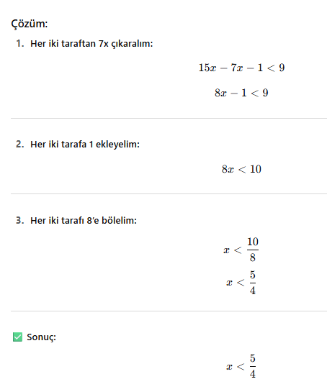
SORU -1

Slide 62

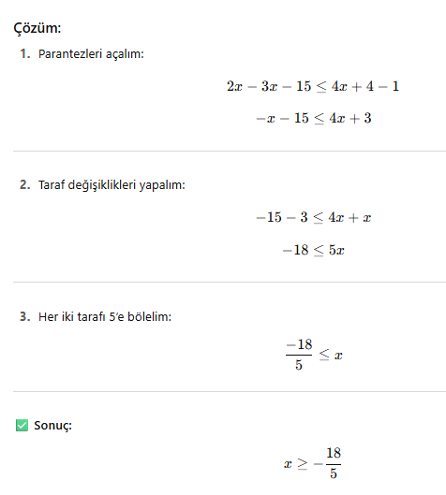
SORU -2

Slide 63

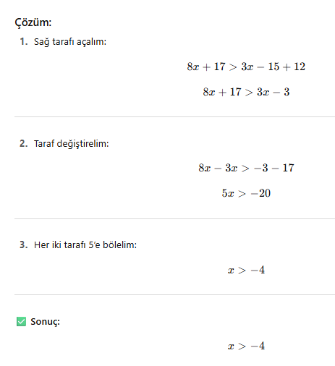
SORU -3

Slide 64

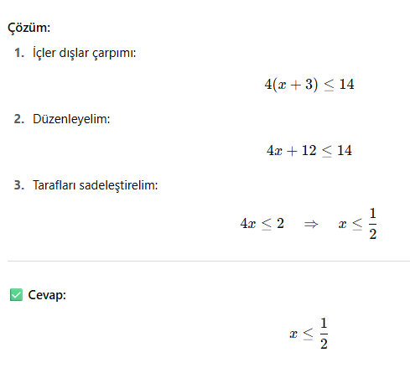
SORU -4

Slide 65
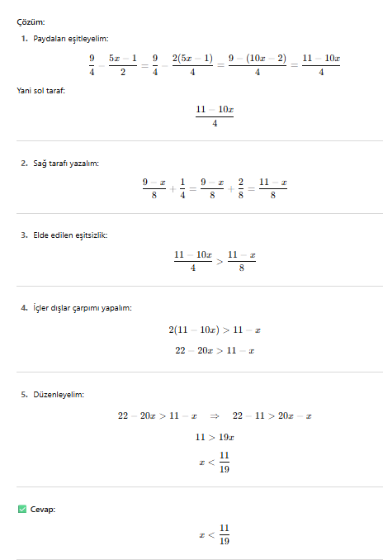

SORU -5

Slide 66

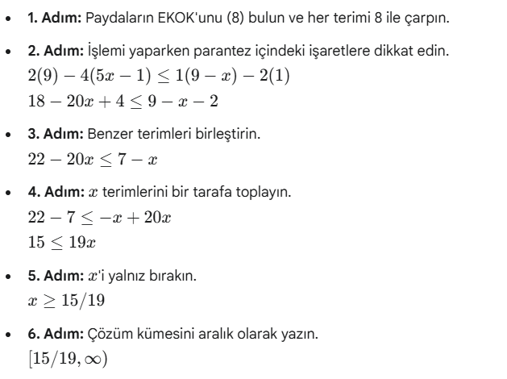
SORU -6
ÇÖZÜM YÖNTEMİ

Slide 67
KARIŞIK ALIŞTIRMALARI

Slide 68

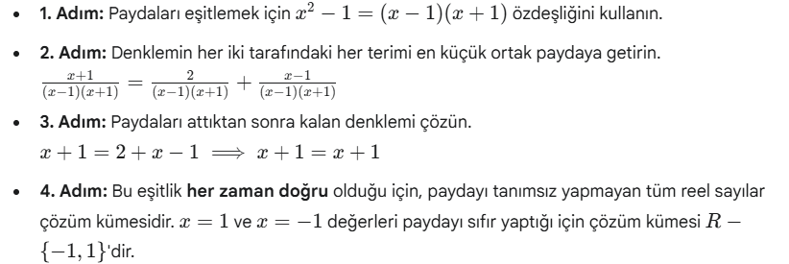
SORU -1
ÇÖZÜM YÖNTEMİ

Slide 69

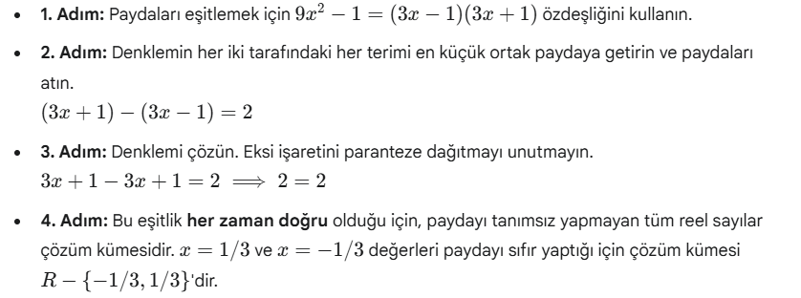
SORU -2
ÇÖZÜM YÖNTEMİ

Slide 70

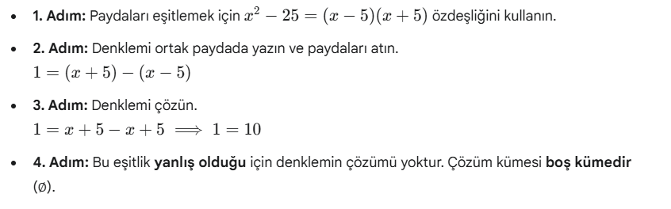
SORU -3
ÇÖZÜM YÖNTEMİ

Slide 71

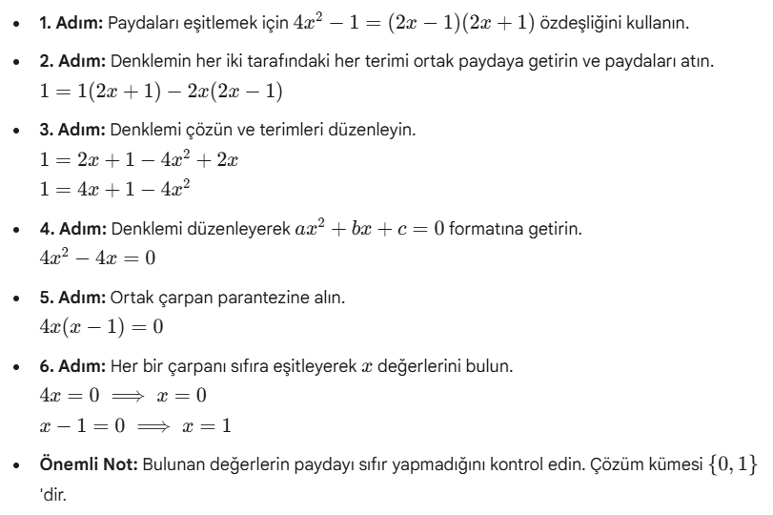
SORU -4
ÇÖZÜM YÖNTEMİ

Slide 72

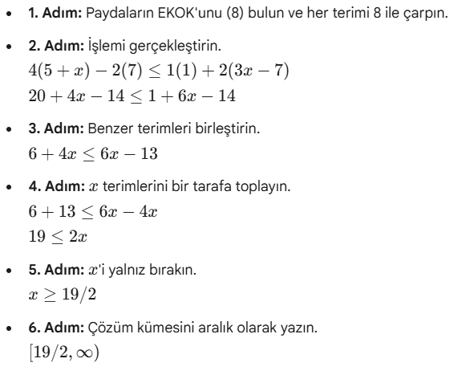
SORU -5
ÇÖZÜM YÖNTEMİ

Slide 73

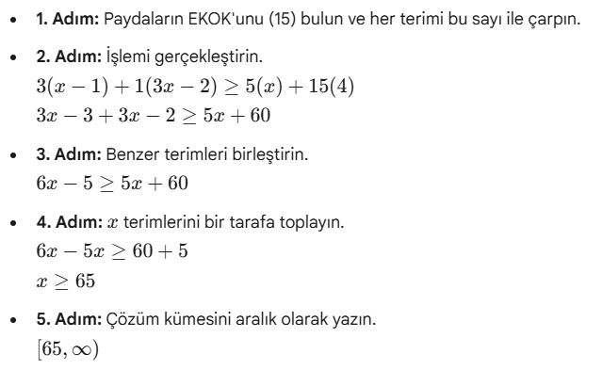
SORU -6
ÇÖZÜM YÖNTEMİ

